Slide 1
基于智能手机的报纸阅读器
答辩人：幸勇强
导 师：贺前华

Slide 2
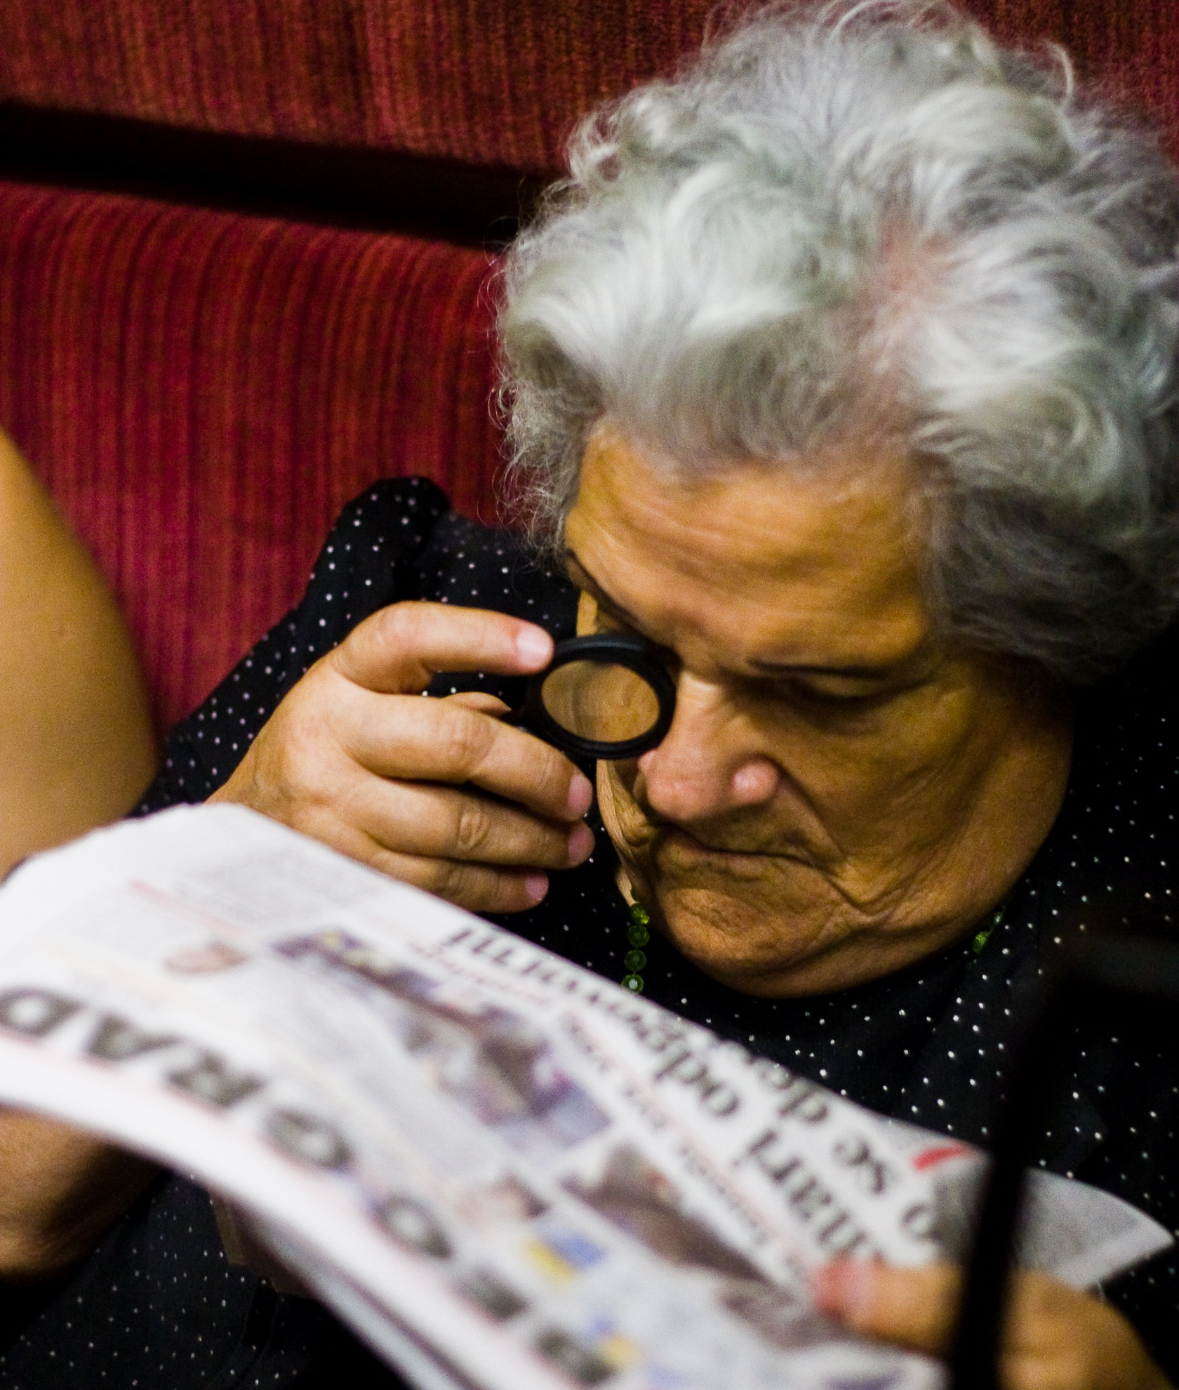
解决的问题
帮助老年人读书看报

Slide 3
主要功能
拍照：使用手机自带的摄像头对报纸内容进行拍照
裁剪内容：由于上一步得到的图片可能混入了一些与所需内容无关的部分，因此需要对图片进行裁剪
OCR 识别：将裁剪后的图片上传至远端的 OCR Cloud 引擎进行文字识别
TTS 朗读：将识别结果朗读出来
存储：将识别结果存储在手机上，方便重复使用
音量调节：可以对发音人的音量进行调节
语音设置：进一步的个性化设置，如可选择不同的方言进行朗读

Slide 4





用技术解决
如何解决？

Slide 5
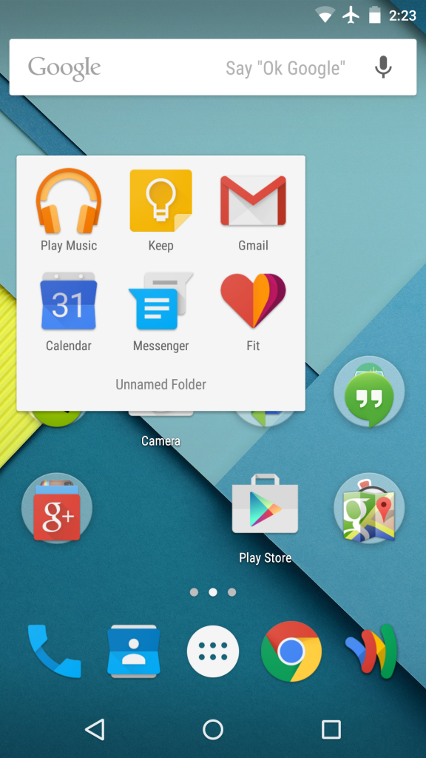
Android
基于 Linux 内核的开源操作系统
手机市场占有率第一
丰富的硬件选择

Slide 6

Cordova
跨平台构建
快速开发
基于 Web 标准

Slide 7
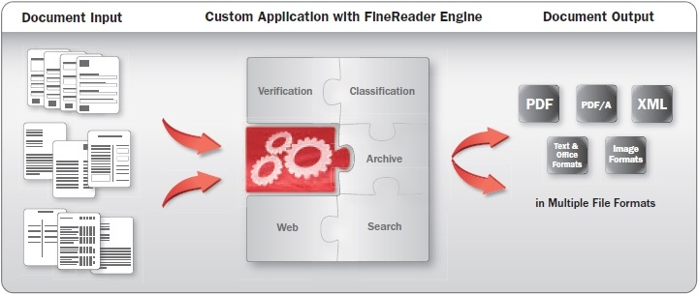
ABBYY
多种语言
多种识别格式
识别准确
全平台支持

Slide 8

讯飞语音
多种语言支持
核心技术国际领先

Slide 9



LeanCloud
移动应用一站式云服务
数据存储、消息推送、统计分析
全平台支持

Slide 10

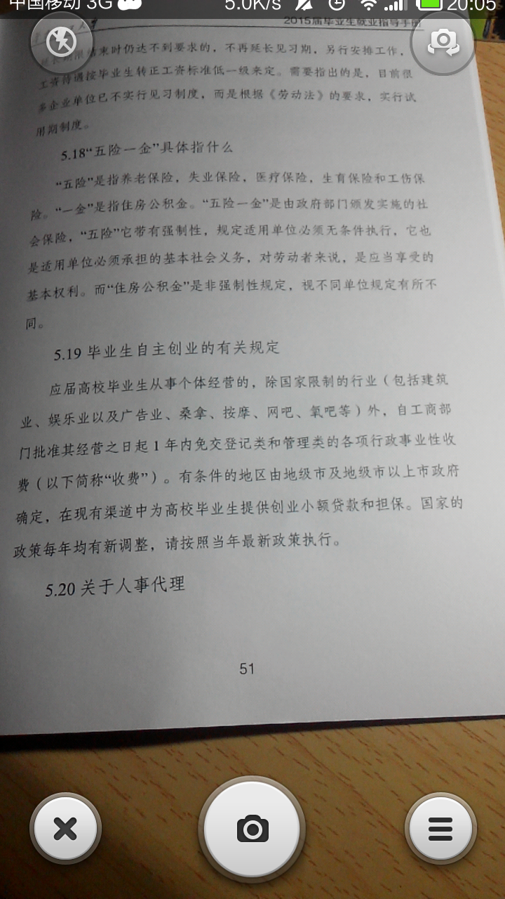
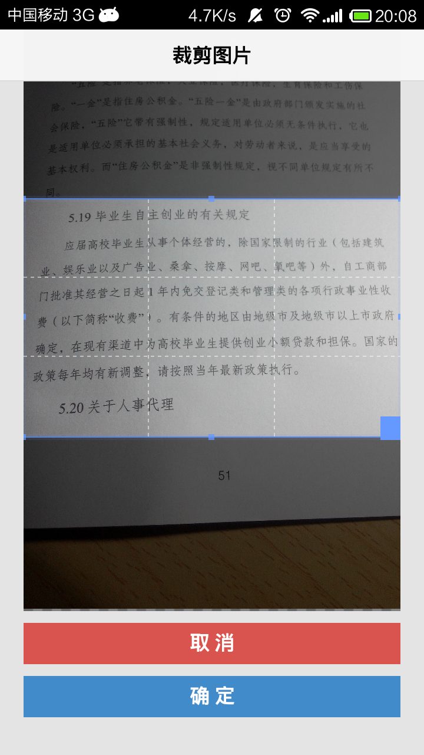
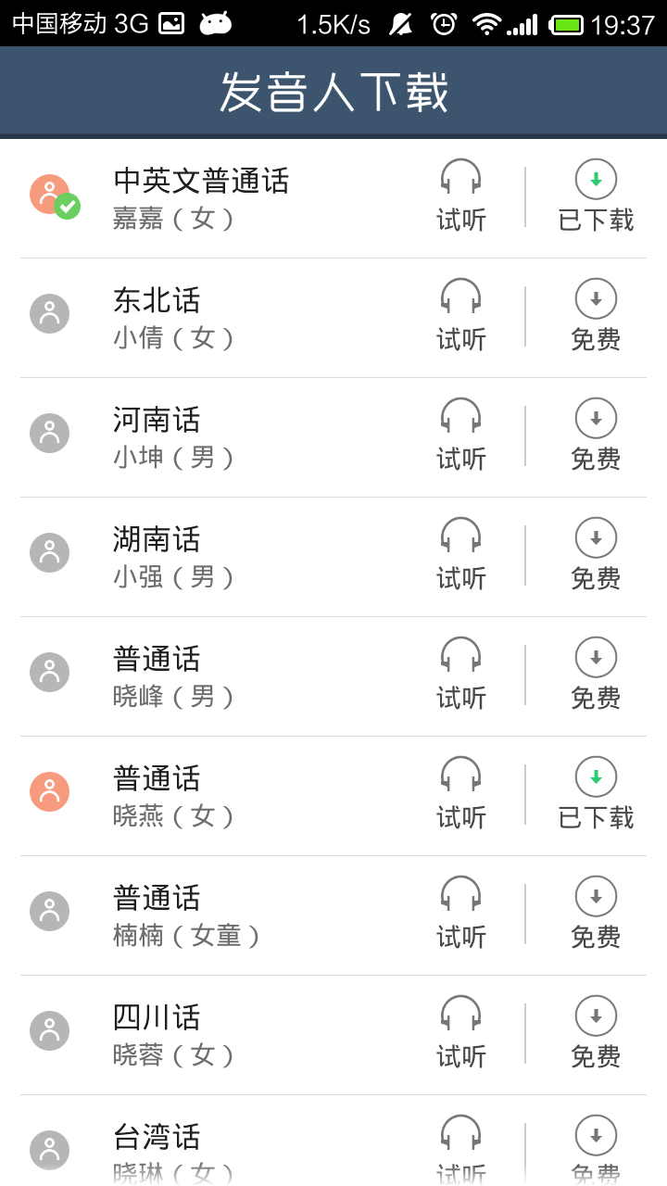
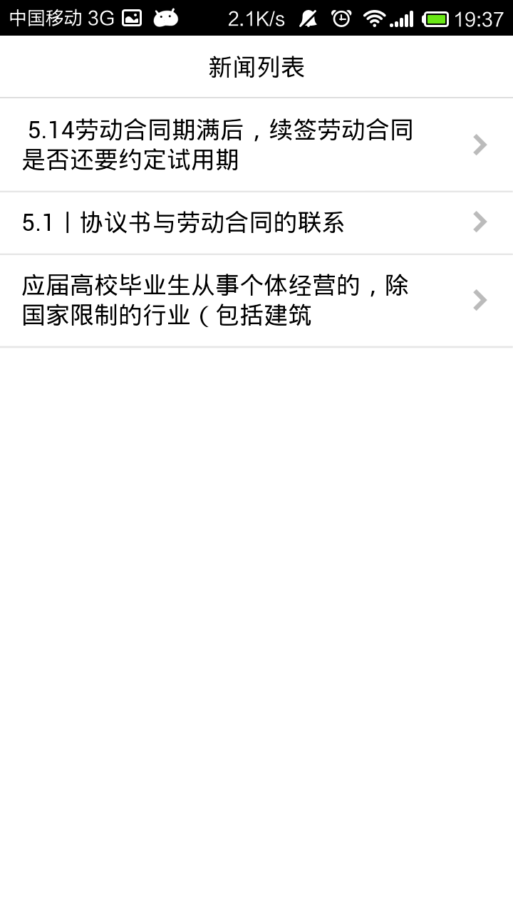
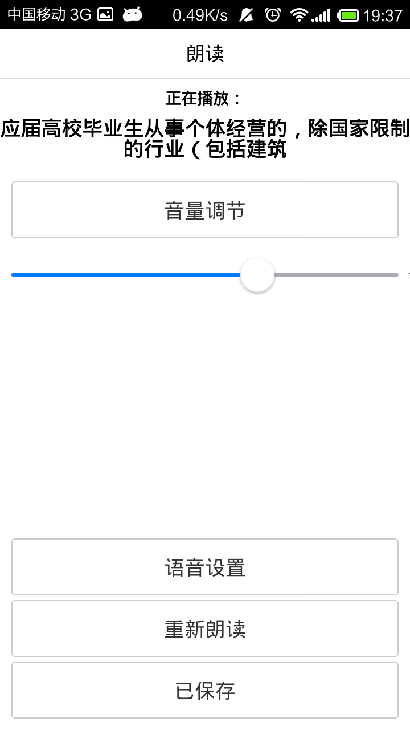
应用界面

Slide 11
真机演示

Slide 12

系统的不足
识别速度慢
运行略卡顿
多平台支持不足

Slide 13

总结与展望
本地识别
原生重构
多平台支持
简化交互
代码维护

Slide 14
恳请各位老师指正
谢谢
完

